Slide 1
VIELLE 8 Clustering
Apprentissage Automatique Non Supervisé
Groupe 4

Slide 2





Plan
Motivation
Définition
Principe
Use Case
Méthodes

Slide 3
Motivation
Définition
Principe
Use Case
Méthodes

Slide 4

Motivation
Définition
Principe
Use Case
Méthodes

Slide 5

Motivation
Définition
Principe
Use Case
Méthodes
Le clustering est une méthode d’apprentissage automatique non supervisée dans laquelle la machine va classer un ensemble de données non étiqueté en différent groupe (cluster).
Ces groupes sont identifier à partir des variable indépendants

Slide 6

Motivation
Définition
Principe
Use Case
Méthodes
Les objets présentant des similitudes vont rester dans le même groupe.
Pour ce faire, il trouve des caractéristiques similaires dans l'ensemble de données non étiquetées, telles que la forme, la taille, la couleur, le comportement, etc., et les divise en fonction de la présence et de l'absence de ces caractéristiques similaires.

Slide 7
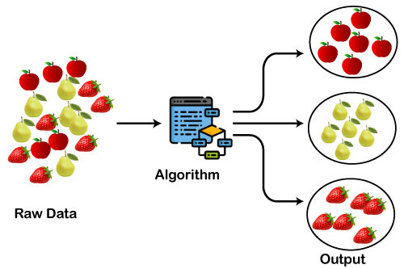
Motivation
Définition
Principe
Use Case
Méthodes

Slide 8

Motivation
Définition
Principe
Use Case
Méthodes
Dans les systèmes de recommandation
Facebook et YouTube par exemple
Détection d'anomalie
fraude bancaire / spams
Compression d'image

Slide 9
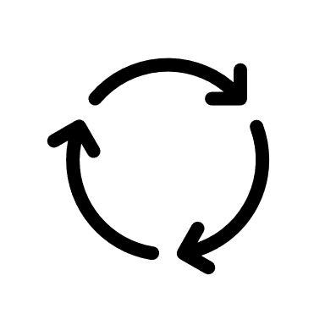
Motivation
Définition
Principe
Use Case
Méthodes
KMeans K-moyenne/mediane
1
hiérarchique
2
3
OPTICS
4
BIRCH
Spectral Clustering
5
Mean Shift
6
7
Mixture of Gaussians
8
DBSCAN

Slide 10
Motivation
Définition
Principe
Use Case
Méthodes
K-Means K-moyenne
1
Choisir le nombre K de cluster
Sélectionner au hasard k centroïdes
Assigner chaque point de données au centroïde le plus proches
Si au moins un point change de cluster
FiN
Calculer et placer le nouveau centroïde de chaque cluster

Slide 11
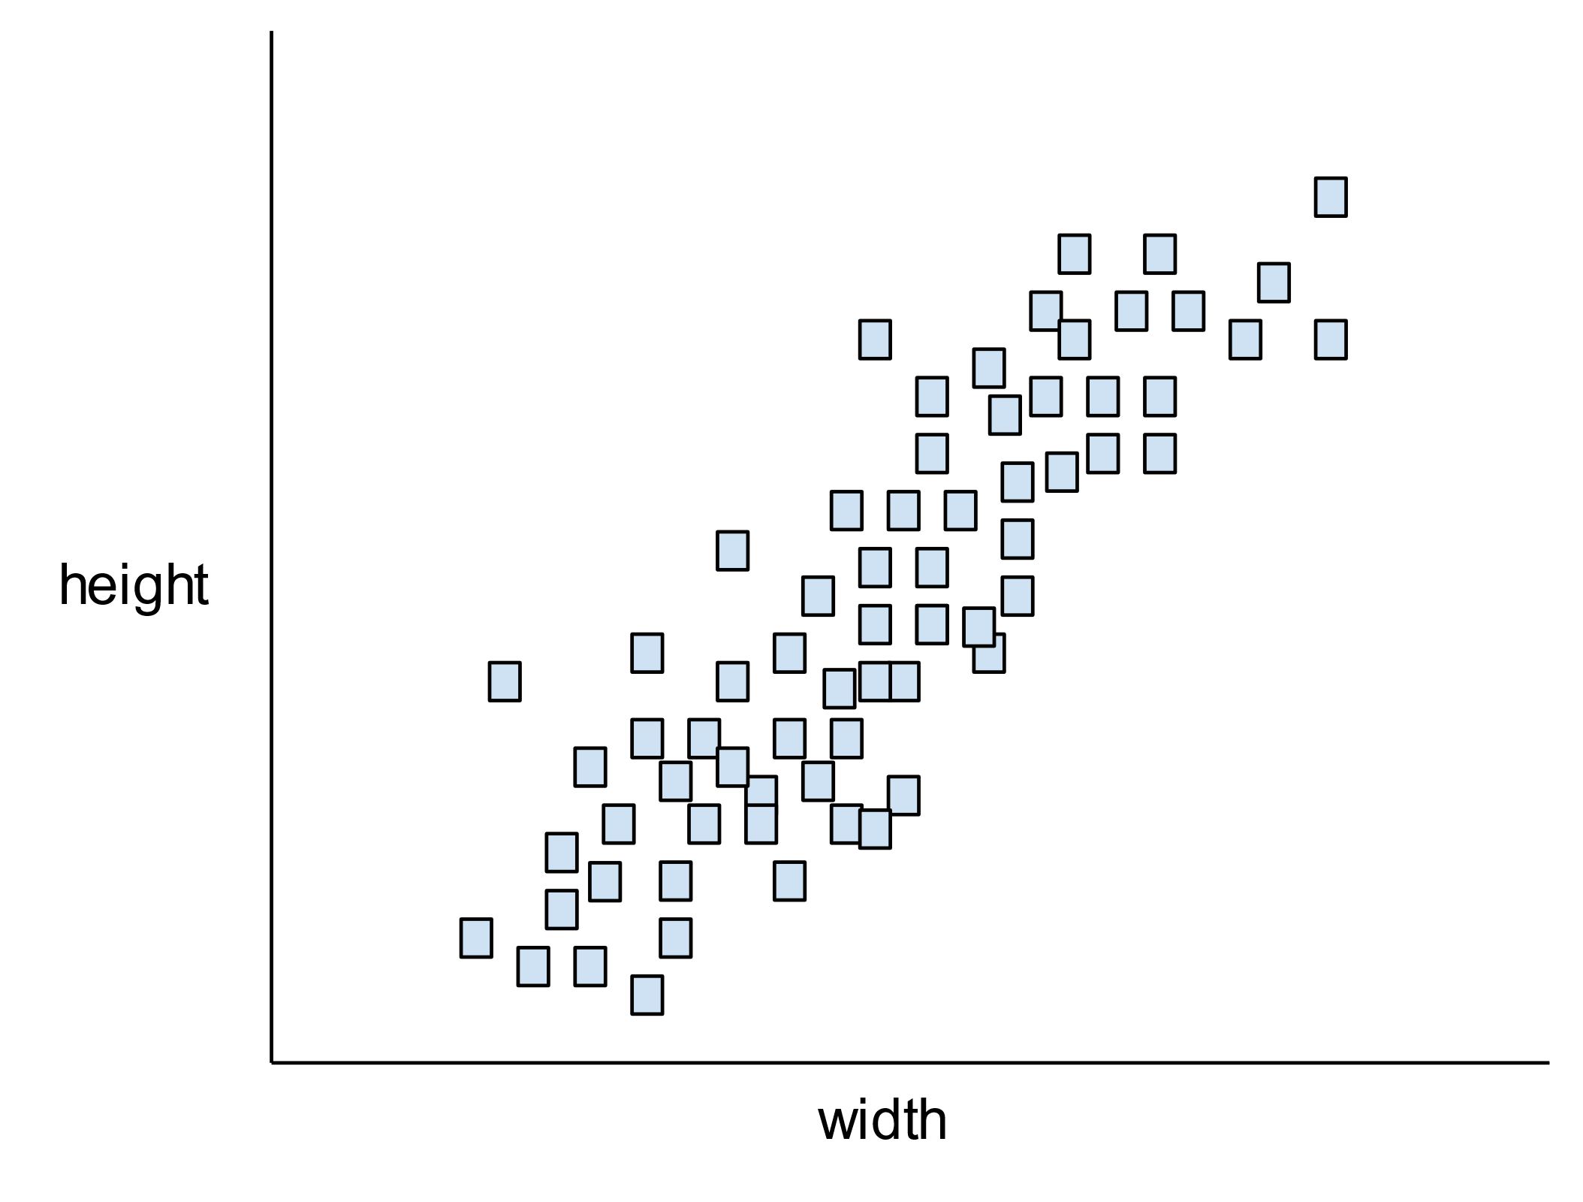
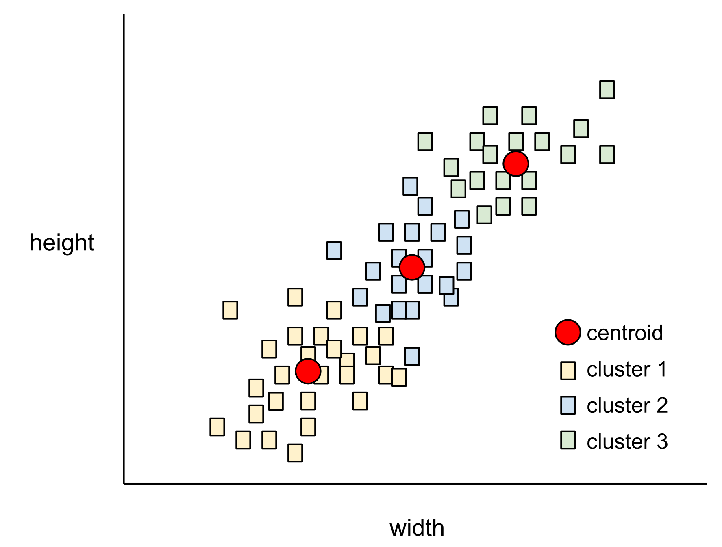
Motivation
Définition
Principe
Use Case
Méthodes
KMeans K-moyenne
1
Si K=3
K-Means

Slide 12
Motivation
Définition
Principe
Use Case
Méthodes
hiérarchique
2
Il en existe deux type :
Le clustering agglomératif attribue d'abord chaque exemple à son propre cluster, puis fusionne de manière itérative les clusters les plus proches pour créer une arborescence hiérarchique.
Le clustering divisif regroupe d'abord tous les exemples en un cluster, puis le divise de manière itérative en un arbre hiérarchique.

Slide 13
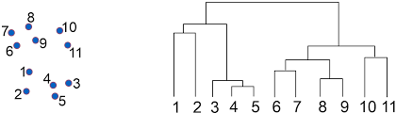
Motivation
Définition
Principe
Use Case
Méthodes
hiérarchique
2
clustering agglomératif
clustering divisif

Slide 14
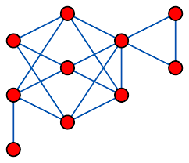
mesure de similarité
La métrique utilisées diffèrent selon l'algorithme
Graph Distance
Distance euclidienne
…

